Slide 2

Young Professionals Program 4
Intern Huy Phan | 2025

Slide 3

Visit to Ho Chi Minh City History Museum
Intern Huy Phan | 2025

Slide 4
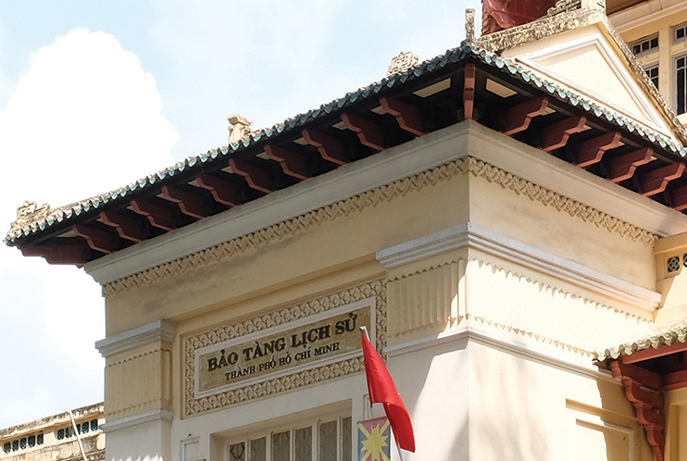
Agenda
Introduction & Purpose of the Visit
Museum Overview
Vietnamese History – Key Highlights
Ethnic & Asian Cultures – Overview
Tây Sơn Era – Historical Context
Tây Sơn Military Achievements
Tây Sơn Dynasty & Reforms
Legacy of the Tây Sơn Era
Conclusion – Reflections from the Visit
Q&A and Discussion
Notes:
Đây là nội dung chính của buổi thuyết trình hôm nay:
Giới thiệu và mục đích chuyến tham quan
Tổng quan về bảo tàng
Lược sử Việt Nam qua các phòng trưng bày
Văn hóa dân tộc và châu Á
Thời Tây Sơn: bối cảnh lịch sử
Thành tựu quân sự
Xây dựng triều đại và cải cách
Di sản để lại
Kết luận và cảm nhận
Cuối cùng là phần hỏi đáp, thảo luận

Slide 5

Museum Visit: Exploring the Tây Sơn Era
Intern Huy Phan | 2025

Slide 6
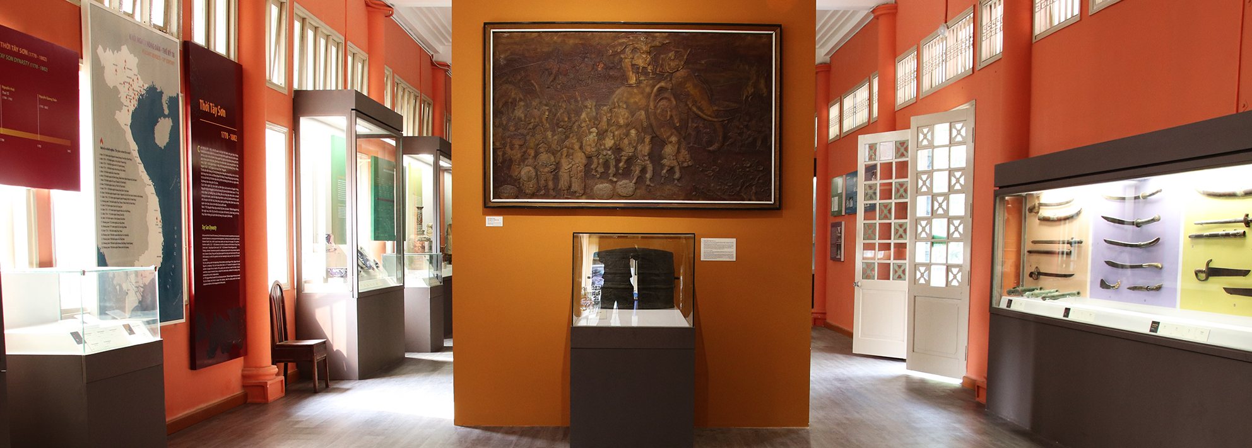
Museum Visit: Exploring the Tây Sơn Era
Main content:
A journey through Vietnamese history from prehistoric times to the Nguyễn dynasty
Focus on the Tây Sơn period (Room 10) – a heroic era of national unification
Brief introduction to other historical periods and cultures
Notes:
Chuyến đi bảo tàng là một hành trình xuyên suốt lịch sử Việt Nam, từ thời nguyên thủy cho đến triều Nguyễn. Trong buổi trình bày này, em sẽ tập trung nhiều nhất vào thời kỳ Tây Sơn – giai đoạn đã để lại dấu ấn sâu đậm trong lịch sử. Bên cạnh đó, em cũng sẽ giới thiệu sơ qua về những thời kỳ và nền văn hóa khác để mọi người có cái nhìn tổng thể

Slide 7
Museum Overview Ho Chi Minh City History Museum
Intern Huy Phan | 2025

Slide 8
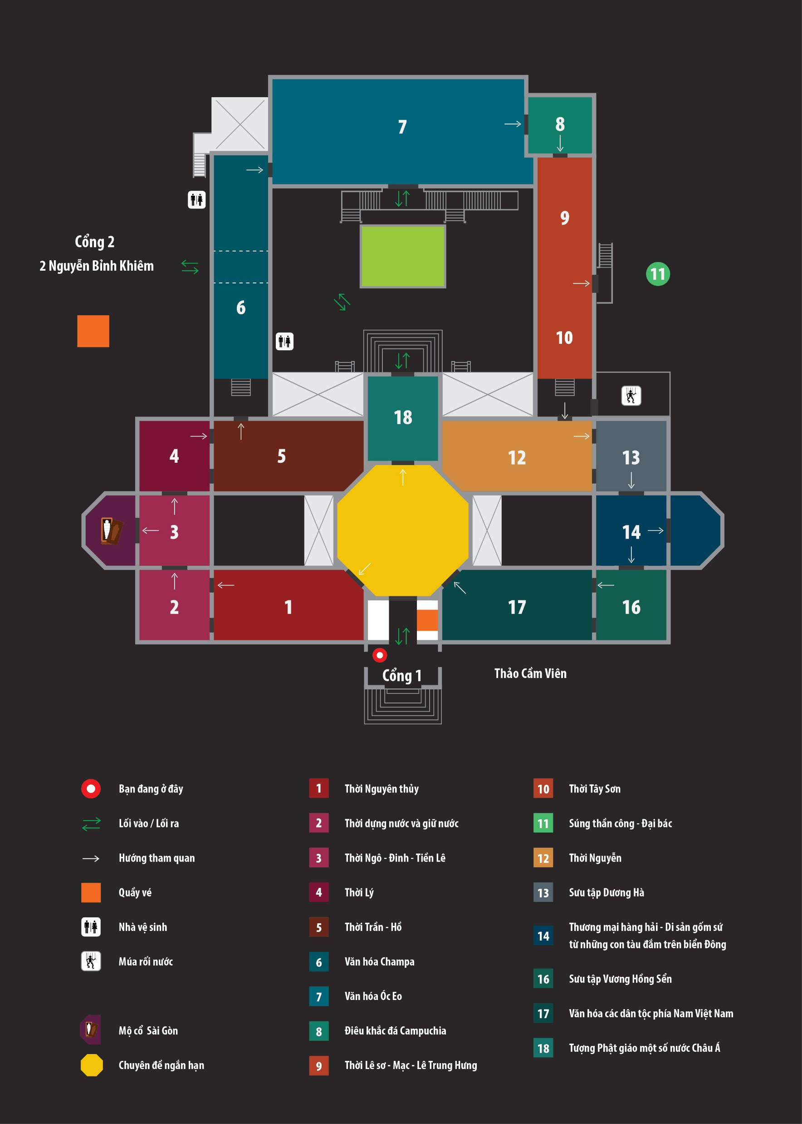
Museum Overview
Part 1: Vietnamese History(Rooms 1–12)
From prehistoric times (500,000 years ago) to the August Revolution (1945)
Part 2: Southern & Asian Cultures (Rooms 6–8, 13–18)
Champa, Óc Eo, Cambodian sculpture, ceramics, mummies, antique collections

Slide 9
Vietnamese History – Overview
Intern Huy Phan | 2025

Slide 10
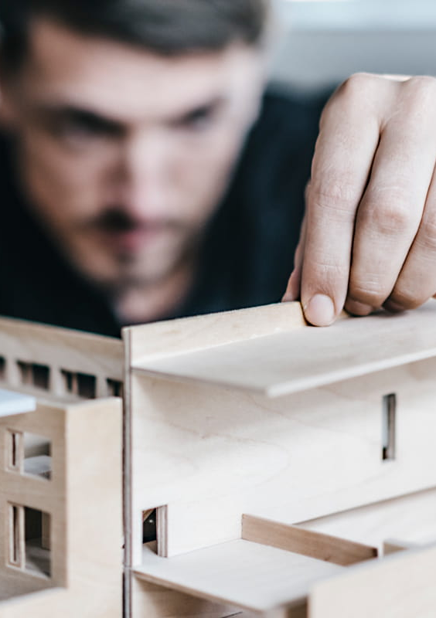
Vietnamese History
Room 1: Prehistoric era – stone tools, Hòa Bình & Bắc Sơn cultures
Room 2: Nation-building – Văn Lang, Phù Nam, Lâm Ấp; 1,000 years of Chinese rule
Room 3: Ngô - Đinh - Early Lê – Ngô Quyền’s victory at Bạch Đằng (938)
Room 4: Lý dynasty – Capital at Thăng Long, Temple of Literature, defeat of Song dynasty
Room 5: Trần - Hồ – Three victories over Mongol invasions, Đại Việt civilization
Room 9: Lê sơ - Mạc - Lê Trung Hưng – Lam Sơn uprising, internal divisions
Room 12: Nguyễn dynasty – Unification, French colonial period, August Revolution
Notes:
Bảo tàng Lịch sử TP. Hồ Chí Minh có 18 phòng trưng bày. Phần thứ nhất, từ phòng 1 đến phòng 12, tái hiện lịch sử Việt Nam – từ thời nguyên thủy khoảng 500.000 năm trước đến Cách mạng Tháng Tám năm 1945.
Đi qua các phòng trưng bày, ta thấy cả hành trình lịch sử dân tộc. Phòng 1 trưng bày công cụ đá và văn hóa Hòa Bình, Bắc Sơn. Phòng 2 là buổi đầu dựng nước, từ Văn Lang, Phù Nam, Lâm Ấp cho đến 1.000 năm Bắc thuộc. Phòng 3 giới thiệu các triều Ngô, Đinh, Tiền Lê, với chiến thắng Bạch Đằng năm 938. Phòng 4 là triều Lý, lập kinh đô Thăng Long, xây Văn Miếu, đánh thắng quân Tống. Phòng 5 là triều Trần - Hồ, với ba lần đánh bại quân Nguyên Mông, khẳng định văn minh Đại Việt. Phòng 9 trưng bày thời Lê sơ, Mạc, Lê Trung Hưng với khởi nghĩa Lam Sơn và sự chia cắt đất nước. Cuối cùng, phòng 12 là triều Nguyễn – thống nhất đất nước nhưng rồi rơi vào ách đô hộ thực dân, mở ra thời kỳ Cách mạng Tháng Tám

Slide 11
Ethnic & Asian Cultures – Overview
Intern Huy Phan | 2025

Slide 12
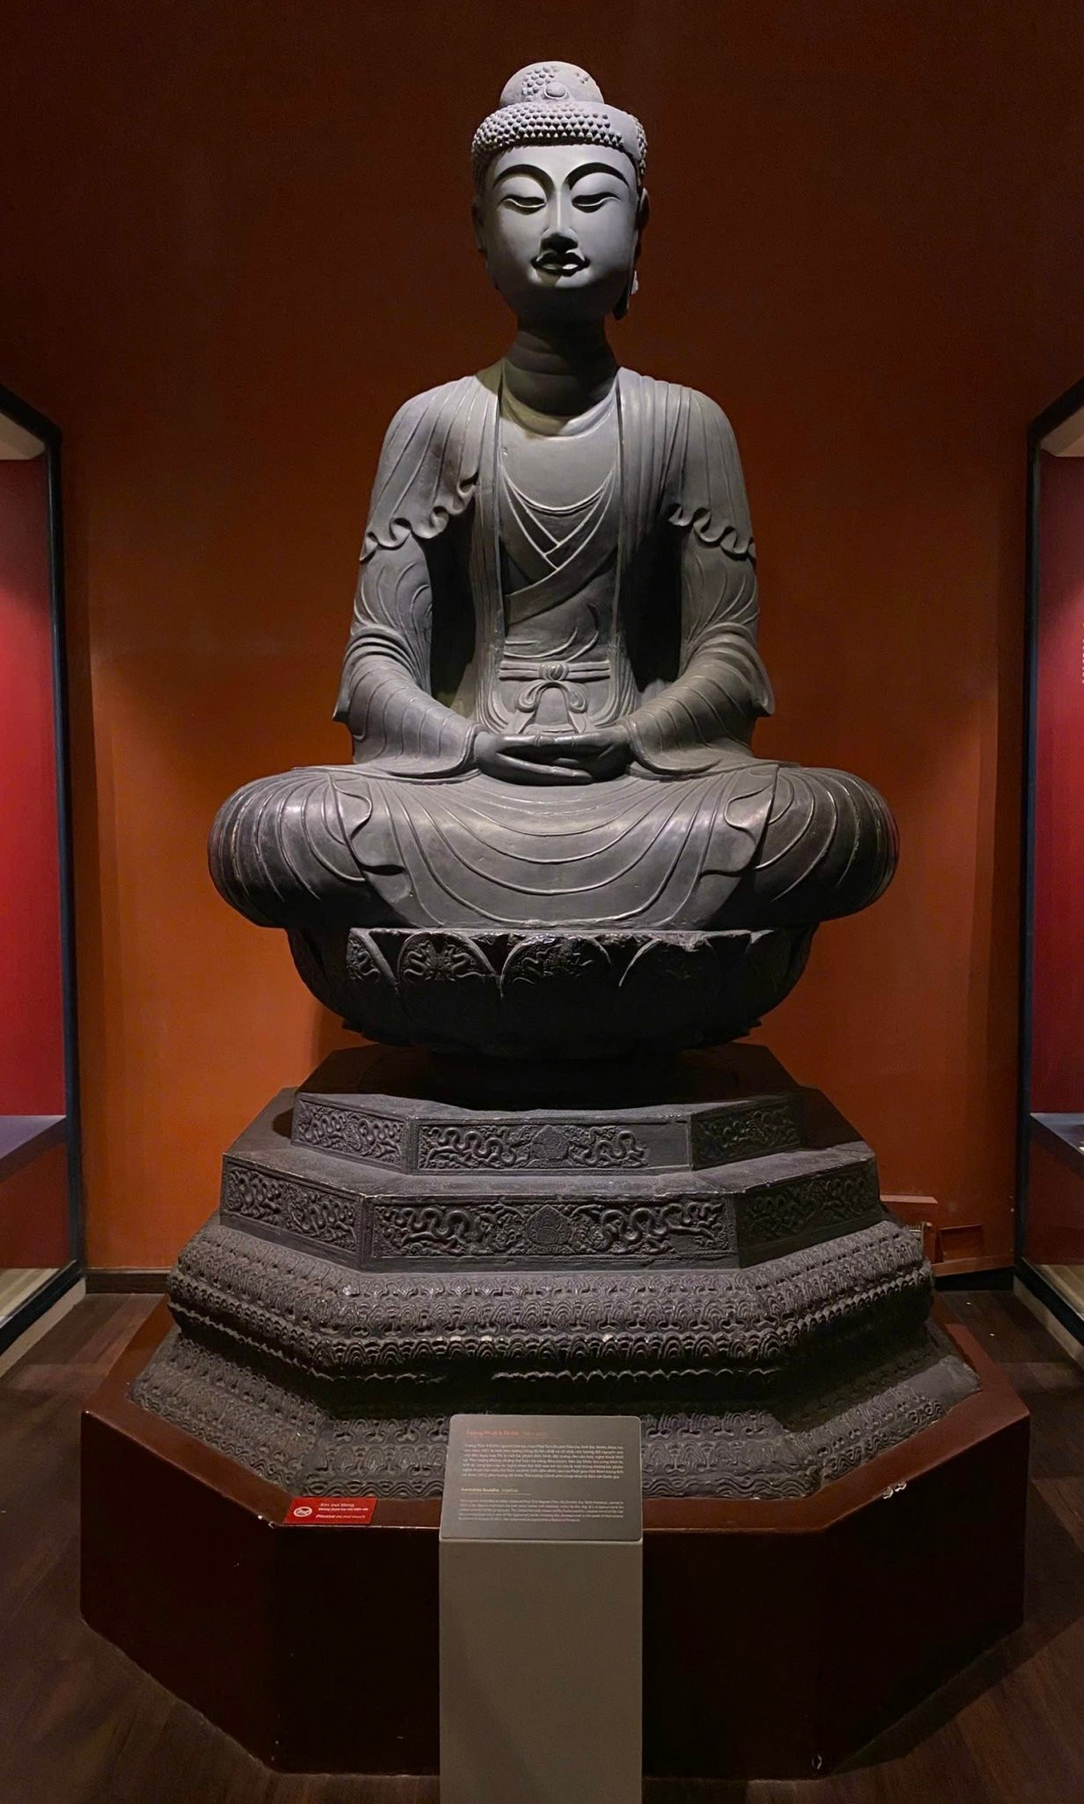
Ethnic & Asian Cultures – Overview
Room 6: Champa – Brick temples, Buddhist statues, Indian influence
Room 7: Óc Eo – Gold jewelry, international trade connections
Room 8: Cambodian sculpture – Angkor Wat, intricate bas-reliefs
Rooms 13–16: Dương Hà and Vương Hồng Sển collections, Asian ceramics, Xóm Cải mummy
Rooms 17–18: Cultures of Vietnam’s 54 ethnic groups, Asian Buddhist statues
Notes:
Phần thứ hai, từ phòng 6–8 và 13–18, giới thiệu văn hóa dân tộc phía Nam và châu Á, bao gồm Champa, Óc Eo, điêu khắc Campuchia, gốm sứ, xác ướp và các bộ sưu tập quý. Trong toàn bộ hệ thống, thời Tây Sơn được nhấn mạnh như một biểu tượng của tinh thần quật cường và thống nhất
Không chỉ có lịch sử Việt Nam, bảo tàng còn giới thiệu sự đa dạng văn hóa. Phòng 6 là văn hóa Champa với đền gạch, tượng Phật chịu ảnh hưởng Ấn Độ. Phòng 7 là văn hóa Óc Eo, nổi bật với trang sức vàng, dấu ấn giao thương quốc tế. Phòng 8 là điêu khắc Campuchia, đặc biệt là các phù điêu từ Angkor Wat. Các phòng 13–16 trưng bày sưu tập của Dương Hà, Vương Hồng Sển, gốm sứ châu Á và xác ướp Xóm Cải. Cuối cùng, phòng 17–18 giới thiệu văn hóa của 54 dân tộc Việt Nam và tượng Phật giáo châu Á. Tất cả thể hiện sự thống nhất trong đa dạng – bản sắc văn hóa Việt Nam và Á Đông.”

Slide 13
Tây Sơn Era
Intern Huy Phan | 2025

Slide 14
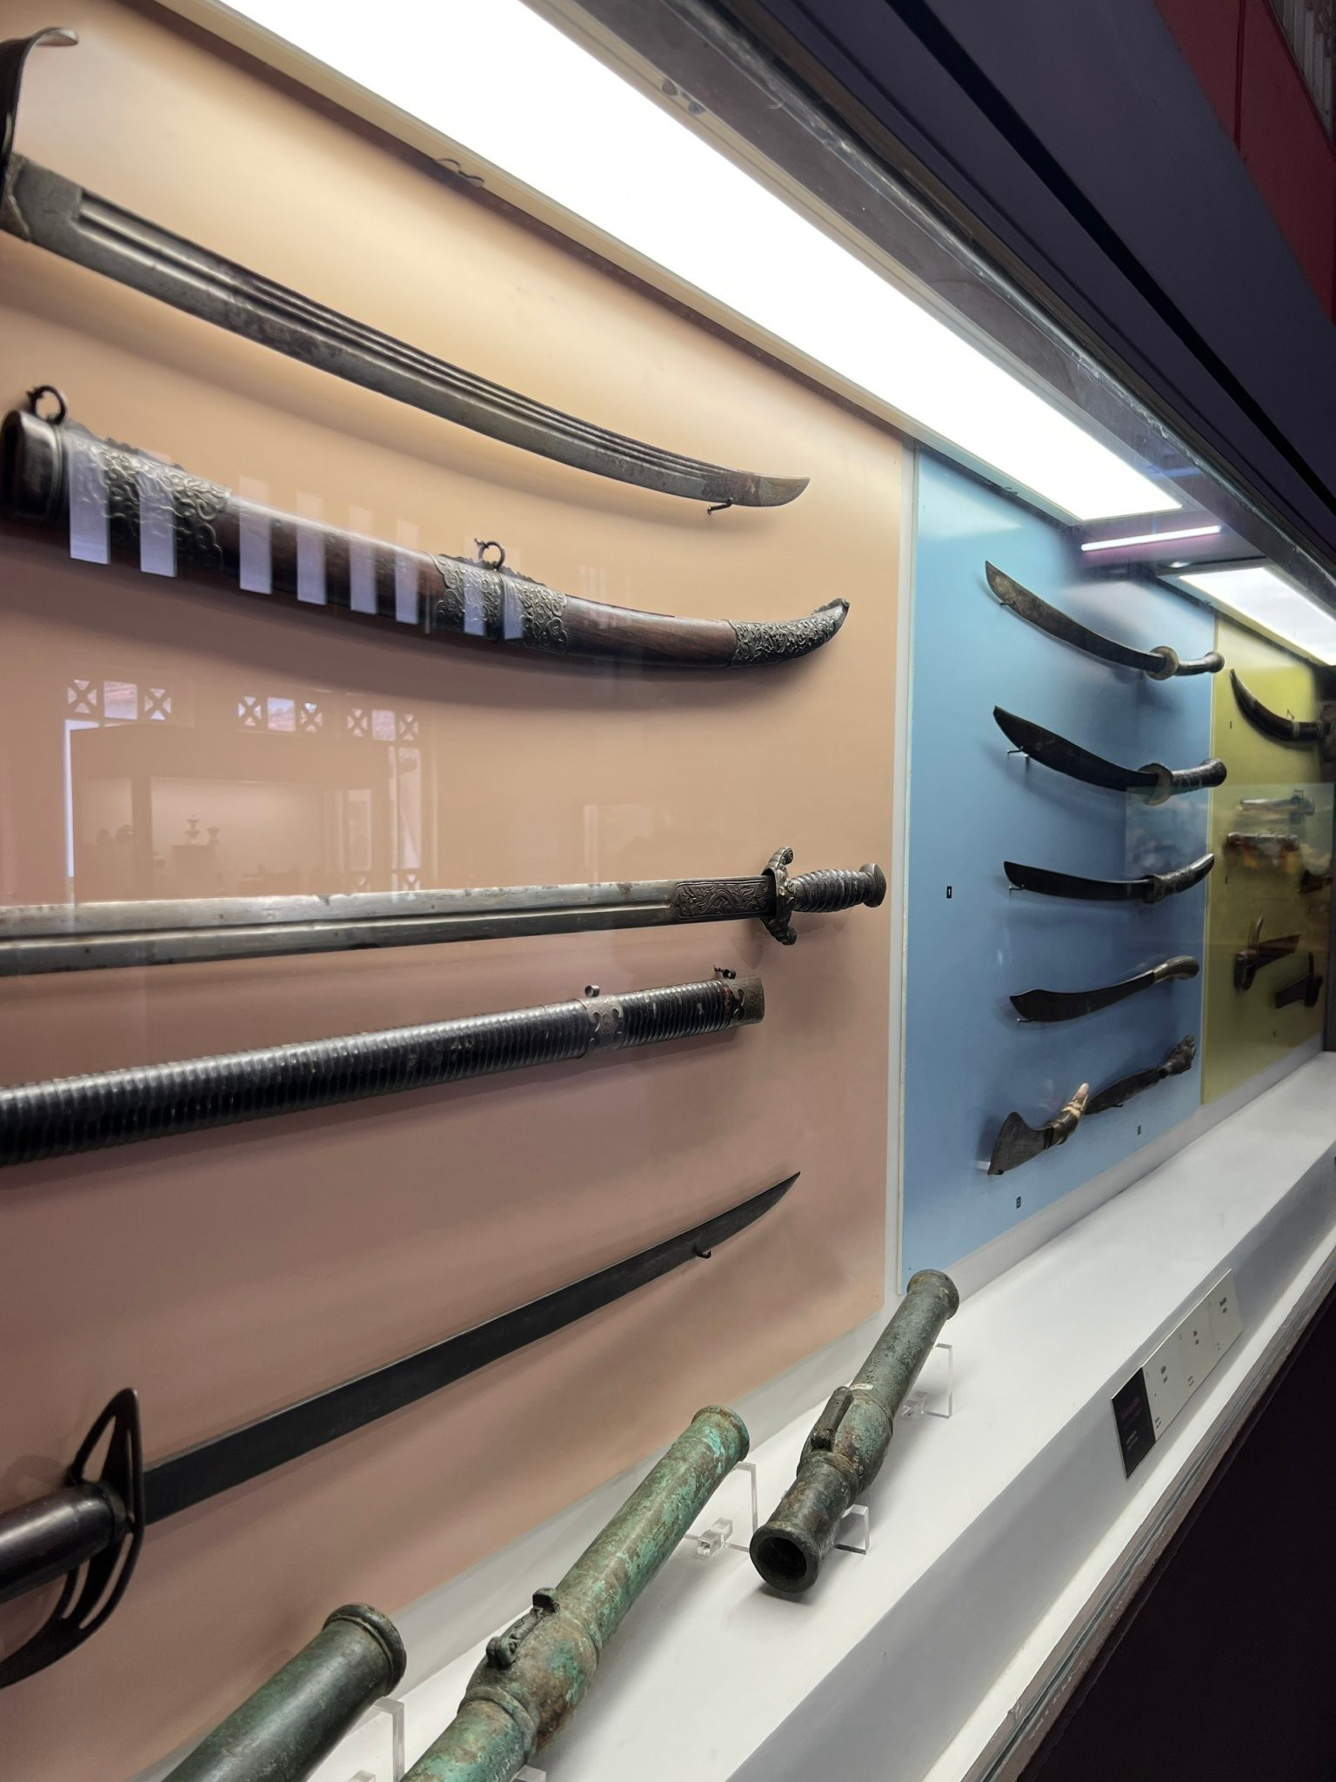
Historical Context Tây Sơn Uprising (1771)
Background:
Divided country: Lê - Trịnh (North), Nguyễn (South)
Peasants oppressed, widespread uprisings
The uprising:
Broke out in Quy Nhơn (1771), led by Nguyễn Nhạc, Nguyễn Huệ, Nguyễn Lữ
Supported by peasants & ethnic minorities, grew into a mass movement
Meaning:
Represented the aspiration for unity & social justice
Notes:
Bước sang thế kỷ XVIII, đất nước chia cắt: đàng Ngoài do Lê – Trịnh kiểm soát, đàng Trong thuộc họ Nguyễn. Nông dân bị bóc lột nặng nề, phong trào nổi dậy lan rộng. Năm 1771, ba anh em Nguyễn Nhạc, Nguyễn Huệ, Nguyễn Lữ khởi nghĩa ở Quy Nhơn. Cuộc khởi nghĩa nhận được sự ủng hộ mạnh mẽ của nông dân và đồng bào dân tộc thiểu số, trở thành một phong trào quần chúng rộng lớn. Nó thể hiện khát vọng thống nhất và công bằng xã hội của nhân dân.”

Slide 15
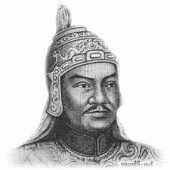
Military Achievements Defending Independence & National Unification
Major victories:
Overthrew Nguyễn lords (South), defeated Siamese army (1785, Rạch Gầm - Xoài Mút)
Crushed Trịnh lords & Lê dynasty (North)
Defeated Qing army (1789, Ngọc Hồi - Đống Đa) – legendary rapid victory
Meaning:
Unified the country after 150 years of division
Affirmed the principle “People as the foundation,” showcased Nguyễn Huệ’s brilliant strategies
Notes:
Khởi nghĩa Tây Sơn đã giành nhiều chiến thắng vang dội. Họ lật đổ chúa Nguyễn ở đàng Trong, đánh bại quân Xiêm tại Rạch Gầm – Xoài Mút năm 1785. Họ cũng tiêu diệt thế lực Trịnh và triều Lê ở đàng Ngoài. Đỉnh cao là năm 1789, Nguyễn Huệ – sau này là vua Quang Trung – đại phá quân Thanh tại Ngọc Hồi – Đống Đa chỉ trong vài ngày. Những chiến thắng này thống nhất đất nước sau hơn 150 năm chia cắt, đồng thời khẳng định tài năng quân sự kiệt xuất và tinh thần “lấy dân làm gốc.”

Slide 16
Building the Dynasty & Reforms
Formation:
Nguyễn Nhạc founded the dynasty (1778, Quy Nhơn)
Nguyễn Huệ crowned Emperor Quang Trung (1788, Phú Xuân)
Progressive reforms:
Economy: Land redistribution, frontier development, reduced taxes
Culture: Promoted Chữ Nôm, built schools, preserved heritage
Military & diplomacy: Built regular army, secured borders
Meaning:
Economic recovery, cultural revival, modernization of the nation
Notes:
Sau chiến thắng, nhà Tây Sơn được thành lập. Nguyễn Nhạc xưng vương năm 1778 tại Quy Nhơn, và Nguyễn Huệ lên ngôi Hoàng đế Quang Trung năm 1788 tại Phú Xuân. Triều Tây Sơn tiến hành nhiều cải cách tiến bộ:
Về kinh tế: chia ruộng đất, khuyến khích khai hoang, giảm thuế.
Về văn hóa: đề cao chữ Nôm, mở trường học, gìn giữ di sản.
Về quân sự và ngoại giao: xây dựng quân đội chính quy, ổn định biên giới. Những cải cách này đã phục hồi kinh tế, chấn hưng văn hóa và góp phần hiện đại hóa đất nước

Slide 17
Legacy of the Tây Sơn Era Indomitable National Spirit
Culture:
Works like Chiếu cầu hiền (Edict Seeking the Talented) called for national talents
Victory festivals preserved heroic spirit
Influence:
Aroused national unity awareness
Inspired later struggles for independence
Notes:
Dù tồn tại không lâu, Tây Sơn để lại di sản tinh thần to lớn. Văn bản như “Chiếu cầu hiền” thể hiện tư tưởng trọng dụng nhân tài. Các lễ hội kỷ niệm chiến thắng vẫn được tổ chức, nuôi dưỡng tinh thần quật cường. Ảnh hưởng của Tây Sơn khơi dậy ý thức dân tộc thống nhất, truyền cảm hứng cho những cuộc đấu tranh sau này. Tại bảo tàng, ta có thể thấy vũ khí, tranh ảnh, mô hình trận đánh – minh chứng sống động cho di sản ấy.”

Slide 18

Conclusion The Meaning of the Museum Visit
Intern Huy Phan | 2025
Notes:
Tóm lại, chuyến tham quan bảo tàng là một hành trình khám phá lịch sử và văn hóa Việt Nam. Trong đó, thời Tây Sơn nổi bật như biểu tượng của tinh thần quật cường và khát vọng thống nhất. Em mong rằng qua chuyến đi này, mỗi chúng ta sẽ thêm tự hào và có ý thức gìn giữ di sản dân tộc. Xin chân thành cảm ơn thầy cô và các bạn đã lắng nghe.

Slide 19
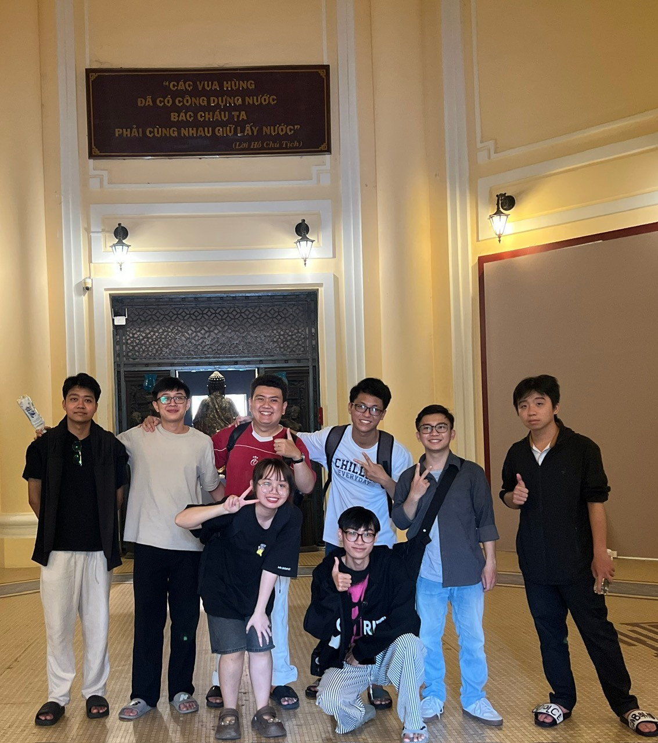
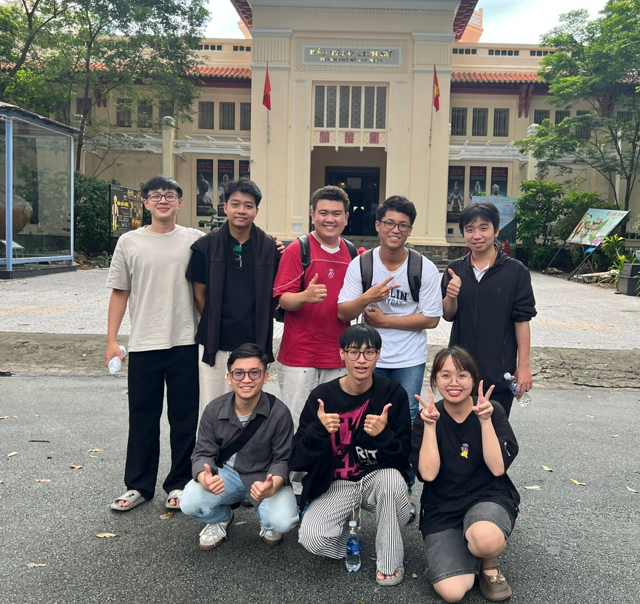
Conclusion The Meaning of the Museum Visit

Slide 20
Questions & Discussion
Intern Huy Phan | 2025

